Slide 1

苏教版 数学 三年级 下册
2
千米和吨
认识千米
情境导入
探究新知
课堂练习
课堂小结
课后作业
WWW.PPT818.COM

Slide 2

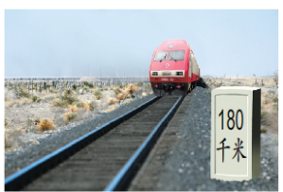
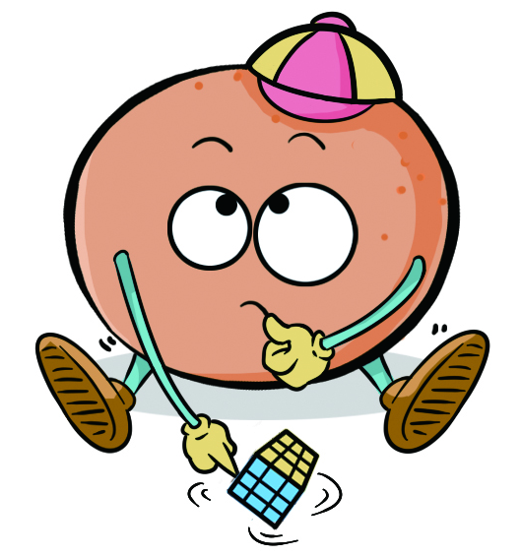
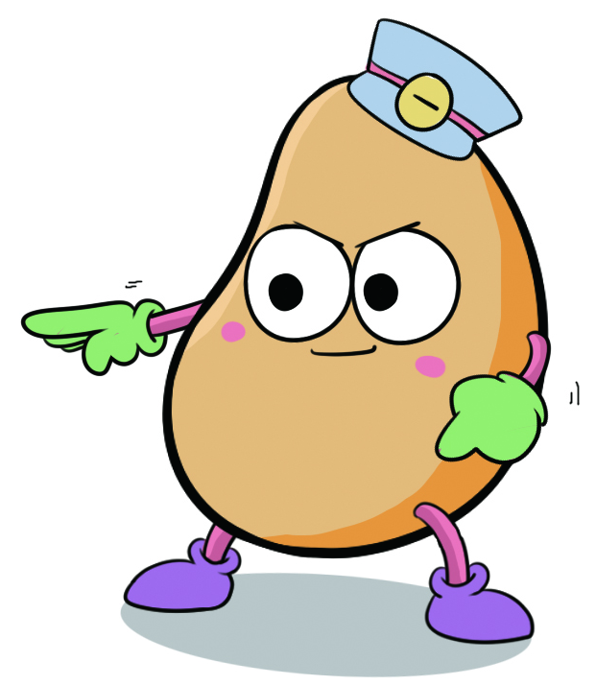

情境导入
观察右图，你能得到些什么信息？
这是一个里程碑，
表示行驶了180千米。
返回

Slide 3


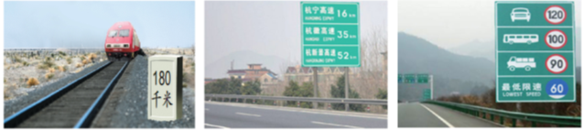
探究新知
例 1
计量路程或测量铁路、公路、河流的长度，通常用千米作单位。千米可以用字母“km”表示。千米又叫公里。
返回

Slide 4
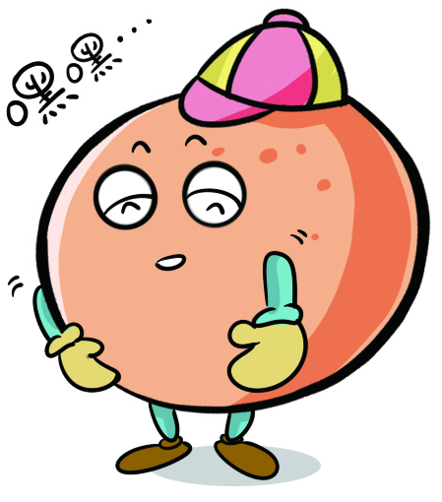
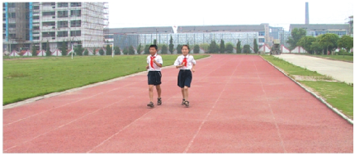
1千米有多长？
先到操场看看100米的跑道有多长。
10个100米是1000米，就是1千米。
1千米=1000米
返回

Slide 5






你们学校的环形跑道一圈是多少米？几圈是1千米？
一圈200米，5圈
是1千米。
一圈250米，4圈
是1千米。
一圈400米，2圈半是1千米。
返回

Slide 6


课堂练习
每小时各行多少千米？连一连。
15千米
250千米
4千米
80千米
返回

Slide 7
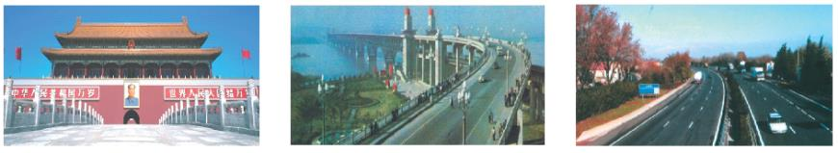
在（ ）里填合适的单位。
天安门城楼大约
高35（ ）。
南京长江大桥铁路桥大约长7（ ）。
京沪高速公路大约长1262（ ）。
米
千米
千米
返回

Slide 8

填一填。
4千米=（ ）米
3
4000
3000米=（ ）千米
6000米=（ ）千米
9千米=（ ）米
6
9000
1千米=1000米，4千米里有4个1千米，也就是4000米。
1000米=1千米，3000米里有3个1000米，也就是3千米。
1千米=1000米，9千米里有9个1千米，也就是9000米。
1000米=1千米，6000米里有6个1000米，也就是6千米。
返回

Slide 9
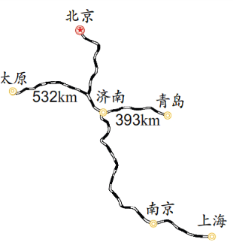
同步练习
（1）太原到青岛的铁路长多少千米？
532+393=925（千米）
答：太原到青岛的铁路长925千米。
返回

Slide 10
同步练习
（2）南京到上海的铁路大约长300 千米，估一估南京到济南、南京到北京的铁路大约各长多少千米。（口答）
答：南京到济南大约长700千米，南京到北京的铁路大约长1200千米。
返回

Slide 11

课堂小结
这节课你们都学会了哪些知识？
“千米”是长度单位。
1千米=1000米
返回

Slide 12


课后作业
补充习题：
对应练习
返回

